Slide 1

Capacitación MVC

Slide 2
Agenda
  Asp.net MVC – Estructura
  Patrón MVC
Proyecto MVC en Visual Studio 2013
Action Results
Razor
Html Helpers
Vistas tipadas

Slide 3
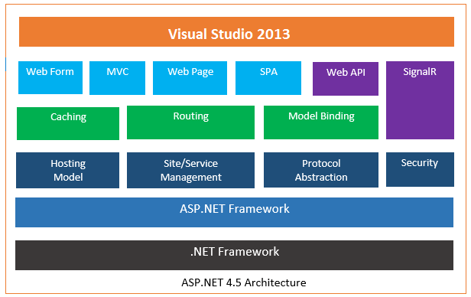
ASP.NET MVC - Estructura
Notes:
Components of Asp.NET 4.5 Architecture
1. NET Framework
.Net framework is an integrated component of windows operating system that supports development and execution of next generation applications, Windows store apps and services.
2. ASP.NET Framework
ASP.Net Framework is used to create dynamic website, web application and web services. It is built on the top of .NET Framework.
Asp.NET Framework provides you various capabilities like Hosting Model, Site/Service Management, Protocol Abstraction, Security, Caching capability, Routing and Model Binding etc.
Mainly, Asp.Net can be divides into two parts - Asp.Net Sites and Asp.Net Services.
3. Asp.NET Site
There are following flavours of Asp.NET Site -
Web Forms
This is the traditional event driven development model. It has drag and drop server controls, server events and state management techniques. This best for rapid application development (RAD) with powerful data access.
MVC
This is a lightweight and MVC (Model, View, Controller) pattern based development model. It provides full control over mark-up and support many features that allow fast & agile development. This best for developing lightweight, interactive and device oriented (i.e. compatible to smart phones, iPhone, tablet, laptop etc.) web application with latest web standards.
Web Pages
This is also a lightweight and Razor syntax based development model. It has built-in template and helpers also provide full control over mark-up. It is best for developing beautiful web application with latest web standards. You can also use WebMatrix which is a free tool and has built-in template; for developing Asp.Net Web Page.
SPA
SPA stands for Single Page Application which helps you to build web applications that include significant client-side interactions using HTML5, CSS3 and JavaScript. It is best to make highly interactive single page dashboard web applications.
4. Asp.NET Services
There are two ways to make Asp.Net Services as given below –
Web API
Asp.Net Web API is a framework for building HTTP services that can be consumed by a broad range of clients including browsers, mobiles, iphone and tablets.
SignalR
ASP.NET SignalR is a library that simplifies the process of adding real-time web functionality to applications. Real-time web functionality is the ability to have server code push content to connected clients instantly as it becomes available, rather than having the server wait for a client to request new data.
5. Visual Studio 2013
The Visual Studio IDE offers a set of tools that help you to write and modify the code for your programs, and also detect and correct errors in your programs. Using Visual Studio 2013 you can build Windows Store apps, desktop apps, mobile apps, ASP.NET web apps, and web services.

Slide 4
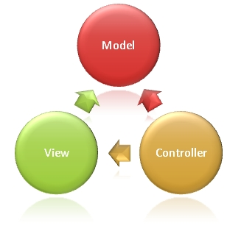
Patrón MVC
Notes:
MVC is one of three ASP.NET programming models (Web Pages, MVC, Web Forms).
MVC is a framework for building web applications using a MVC (Model View Controller) design:
The Model represents the application core (for instance a list of database records).
The View displays the data (the database records).
The Controller handles the input (to the database records).
The MVC model also provides full control over HTML, CSS, and JavaScript.
The MVC model defines web applications with 3 logic layers:
The business layer (Model logic)
The display layer (View logic)
The input control (Controller logic)
The Model is the part of the application that handles the logic for the application data. Often model objects retrieve data (and store data) from a database.
The View is the parts of the application that handles the display of the data. Most often the views are created from the model data.
The Controller is the part of the application that handles user interaction. Typically controllers read data from a view, control user input, and send input data to the model.
The MVC separation helps you manage complex applications, because you can focus on one aspect a time. For example, you can focus on the view without depending on the business logic. It also makes it easier to test an application.
The MVC separation also simplifies group development. Different developers can work on the view, the controller logic, and the business logic in parallel.
-----------------********************************************----------------------
El patrón de arquitectura MVC (Model-View-Controller) es un patrón que define la organización independiente del Modelo (Objetos de Negocio), la Vista (interfaz con el usuario u otro sistema) y el Controlador (controlador del workflow de la aplicación).
De esta forma, dividimos el sistema en tres capas donde, como explicaremos más adelante, tenemos la encapsulación de los datos, la interfaz o vista por otro y por último la lógica interna o controlador.
El patrón de arquitectura "modelo vista controlador", es una filosofía de diseño de aplicaciones, compuesta por:
· Modelo
Contiene el núcleo de la funcionalidad (dominio) de la aplicación.
Encapsula el estado de la aplicación.
No sabe nada / independiente del Controlador y la Vista.
· Vista
Es la presentación visual del Modelo. Paginas HTML, PDF, etc.
Puede acceder al Modelo pero nunca cambiar su estado.
Puede ser notificada cuando hay un cambio de estado en el Modelo.
· Controlador
Reacciona a la petición del Cliente, ejecutando la acción adecuada y creando el modelo pertinente
Para entender cómo funciona nuestro patrón Modelo Vista Controlador, se debe entender la división a través del conjunto de estos tres elementos y como estos componentes se comunican unos con los otros y con otras vistas y controladores externos al modelo principal. Para ello, es importante saber que el controlador interpreta las entradas del usuario (tanto teclado como el ratón), enviado el mensaje de acción al modelo y a la vista para que se proceda con los cambios que se consideren adecuados
Al contrario que el modelo, que puede ser asociado a múltiples asociaciones con otras vistas y controladores, cada vista solo puede ser asociada a un único controlador, por lo que han de tener una variable de tipo controller que notificara a la vista cuál es su controlador o modelo asignado. De igual manera, el controlador tiene una variable llamada View que apunta a la vista. De esta manera, pueden enviarse mensajes directos el uno al otro y al mismo tiempo, a su modelo.
Al final, la vista es quien lleva la responsabilidad de establecer la comunicación entre los elementos de nuestro patrón MVC. Cuando la vista recibe un mensaje que concierne al modelo o al controlador, lo deja registrado como el modelo con el cual se comunicara y apunta con la variable controller al controlador asignado, enviándole al mismo su identificación para que el controlador establezca en su variable view el identificador de la vista y así puedan operar conjuntamente. El responsable de deshacer estas conexiones, seguirá siendo la vista, quitándose a sí misma como dependiente del modelo y liberando al controlador.

Slide 5
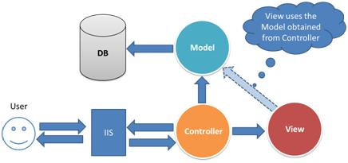
Patrón MVC aplicado al framework web
Notes:
1. User makes the request for some resource in server (by putting some URL in the browser).
2. Request comes to controller first
3. Controller if required talk to model for data.
4. Model operates on database (or on some other data sources) and return data (in form of business objects) to controller.
5. Controller chooses the appropriate view (like say Customer view which will may contain some html tables, drop downs, textboxes…).
6. Controller passes the data (model data retrieved in step 4) to chosen view(in step 5), where data will be populated as per convenience.
7. Controller sends back view to the user.
This was for get request, same happens for post. Only instead of putting URL in the browser user will do some action on already requested page and flow start with the controller. Actions like clicking button, changing drop down value etc.

Slide 6
Patrón MVC - Ventajas
  Multiples Formularios en una página(<form>)
  Total control sobre HTTP y el output HTML
  Separación de intereses (Separation of Concern)
  Facilidad de testeo (Unit testing)
  Routing

Slide 7
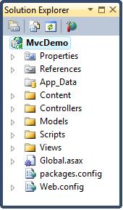
Proyecto MVC - Estructura
App Information
.css, icons, imgs
Controladores
App Folders
Modelos
App config
Scrips(.js)
Vistas
Notes:
Los directorios en un proyecto MVC son iguales para todas las aplicaciones. El framework MVC se basa en una convencion de nombres definida por defecto. Controladores se guardan en el directorio Controllers, Vistas en el directorio Views y Modelos en el directorio Models.
Dicha convención reduce la cantidad de código y facilita el entendimiento a los desarrolladores.
Las aplicaciones ASP.NET MVC, por defecto, se basan en gran medida a “convenciones”. Esto permite que los desarrolladores eviten tener que configurar y especificar cosas que pueden ser inferidas en base a “convenciones”.
Por ejemplo, MVC usa una estructura de directorios con nombres basada en una convención durante la resolución de templates para vistas (Views), y esta convención le permite omitir la ruta de ubicación al hacer referencia a vistas (Views) desde una clase Controlador (Controller). Por defecto, ASP.NET MVC busca el archivo correspondiente al template de una Vista (View) dentro del directorio \Views\[ControllerName]
MVC fue diseñado en torno a valores predeterminados en base a “convenciones” que pueden ser sustituidos cuando sea necesario. Este concepto se conoce comúnmente como "convención sobre configuración".

Slide 8
Proyecto MVC - Convención de localización de vistas
MVC localiza las Vistas usando una convención de nombres y directorios:
  Views \ [Nombre Controller] \ [Nombre Vista]
  Views \ Shared \ [Nombre Vista]
Notes:
Por convención:
El motor MVC sabe que los directorios “Controllers”, “Views” y “Models” estan en esa ubicación dentro de la estructura del proyecto. Esto evita que el desarrollador tenga que modificar el web.config.
Cada clase Controller finaliza con la palabra “Controller” y se encuentra dentro de la carpeta “Controllers”.
Hay solo una carpeta llamada “Views” para todas las Vistas de la aplicación.
Las Vistas (Views) utilizadas por los Controladores (Controllers) residen en un subdirectorio del directorio “Views” y son nombradas acorde al nombre del Controlador sin tener en cuenta el sufijo “Controller”. Por ejemplo, las Vistas para el Controlador ProductController residira en el directorio “/Views/Product”.

Slide 9
Demo
“Nuevo proyecto y Estructura”
Notes:
Crear proyecto MVC de cero.

Slide 10

MVC – Ciclo de vida
Browser envia request a aplicación Ej: url = /home/index/2
Parse URL via Routing Module
Global.asax
Controller = home
Action = Index()
Id= 2 (optional param)
URL routing Module
MVC llama al controlador obtenido de la URL.
Ej: homeController.cs
Controller Class
MVC invoca al método dentro del controlador..
homecontroller.Index()
Controller InvokeAction()
El método retorna un action result y envía respuesta al browser. Ej: Plain text, rendered HTML, Redirect to other action, etc
Return ActionResult:
Return View()
Returns rendered HTML
Call to ASPX page
(View)
Llama a página con el mismo nombre que el action dentro del directorio q tiene el nombre del controller.
Notes:
Browser Request (Step 1)
Browser request happens with a specific URL. Let’s assume that the user enters URL like: [xyz.com]/home/index/
Job of Global.asax – MVC routing (Step 2)
The specified URL will first get parsed via application_start() method inside Global.asax file. From the requested URL, it will parse the Controller, Action and ID.
So for [xyz.com]/home/index/:
Controller = home
Action = index()
ID = empty — we have not specified ID in [xyz.com]/home/index/, so it will consider as empty string
Controller and Action methods (Step 3)
MVC now finds the home controller class in controller directory. A controller class contains different action methods,
There can be more than one action method, but MVC will only invoke the action method which has been parsed from the URL, its index() in our case.
So something like: homeController.index() will happen inside MVC controller class.
Invoking action method can return plain text string OR rendered HTML by using view.
Call to View (Step 4)
Invoking view will return view(). A call to view will access the particular ASPX page inside the view directory and generate the rendered HTML from the ASPX and will respond back to the browser.
In our case, controller was home and action was index(). So calling view() will return a rendered HTML from the ASPX page located at /views/home/index.aspx.
This is it, the whole process ends here. So this is how MVC architecture works.

Slide 11
Práctica
“Hola Mundo”
Notes:
Modificar vista Index de la home.

Slide 12
ActionResults – Acciones en Controladores
Clase padre de los tipos que retornan las acciones de un controlador.
  Un action result es una forma de encapsulamiento que tiene el framework para manejar el Reponse de una llamada desde un browser.
ActionResult | Helper Method | Descripción
ViewResult | View | Renderiza una vista como una pagina web completa.
PartialViewResult | PartialView | Renderizada una seccion de una pagina web que se ubicara dentro de otra vista.
RedirectResult | Redirect | Redirecciona a otra accion.
RedirectToRouteResult | RedirectToRoute | Redirecciona a otra accion.
ContentResult | Content | Retorna un tipo de contenido definido por el usuario: texto, xml.
JsonResult | Json | Retorna un objeto Json serializado.
JavaScriptResult | JavaScript | Retorna codigo javascript que puede ser ejecutado en el cliente.
FileResult | File | Retorna una salida binaria a escribir en el response.
EmptyResult | (None) | Retorna un resultado nulo.
Notes:
http://msdn.microsoft.com/en-us/library/system.web.mvc.actionresult(v=vs.108).aspx
The MVC Framework uses action results to separate stating our intentions from executing our intentions.
It works very simply.
Instead of working directly with the Response object, we return an object derived from the ActionResult class that describes what we want the response from our controller to be, such as
rendering a view or redirecting to another URL or action method.
When the MVC Framework receives an ActionResult object from an action method, it calls the ExecuteResult method defined by that class. The action result implementation then deals with the Response object for you, generating the output that corresponds to your intention.

Slide 13
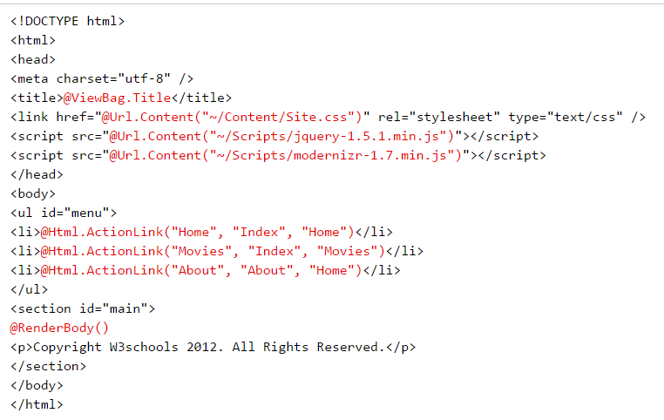
Dando formato a nuestra aplicación- LAYOUTS
Formato de páginas.
  _Layout.schtml por defecto.
  View/Shared.
  Los layouts se pueden heredar.
Notes:
What are Layouts?
You typically want to maintain a consistent look and feel across all of the pages within your web-site/application. ASP.NET 2.0 introduced the concept of “master pages” which helps enable this when using .aspx based pages or templates. Razor also supports this concept with a feature called “layouts” – which allow you to define a common site template, and then inherit its look and feel across all the views/pages on your site.
Razor also supports the ability to add additional "named sections” to layout templates as well. These sections can be defined anywhere in the layout file (including within the <head> section of the HTML), and allow you to output dynamic content to multiple, non-contiguous, regions of the final response.
http://weblogs.asp.net/scottgu/archive/2010/12/30/asp-net-mvc-3-layouts-and-sections-with-razor.aspx
http://weblogs.asp.net/scottgu/archive/2010/10/22/asp-net-mvc-3-layouts.aspx

Slide 14
Motor de vistas - Razor
Compacto, expresivo y fluido
Fácil de aprender
No es un nuevo lenguaje
Compatibilidad con Intellisense
Compatible con Test Unitarios
Notes:
Razor no es en realidad un lenguaje de programación, sino simplemente un motor de vistas. ¿Qué significa esto? Básicamente, hay que analizar qué significan las siglas MVC: corresponden al término Modelo-Vista-Controlador, forma en que se denomina a uno de los patrones de arquitectura más populares. En MVC se pretende separar completamente la información que gestiona nuestra aplicación (el Modelo) de la forma en que se presenta (la Vista), desacoplando ambas capas mediante una capa intermedia (el Controlador) que contendrá toda la lógica para trasladar los datos a la presentación visual que deseamos realizar.ASP.NET MVC 3 respeta firmemente estos principios, hasta el punto de existir varias sintaxis con las que expresar de qué modo queremos crear nuestra vista, siendo 100% reutilizables tanto los controladores como los modelos que tengamos por debajo. De este modo han ido naciendo distintos motores de vistas, como Razor, que nos permiten crear dichas vistas de la forma en que nos sintamos más cómodos.
Con una simple @, el compilador de Razor será capaz de interpretar que estamos describiendo código procedural, ejecutable en el servidor en el momento de mandar la página al navegador bajo solicitud, en lugar de HTML puro tratable como simple texto.
Objetivos de Razor
Son varios los objetivos que Microsoft se ha marcado en la creación de este motor de vistas, entre los que destacaríamos:
Compacto, expresivo y fluido: buscan reducir la cantidad de código que necesitamos para crear las vistas, evitando que tengamos que denotar de una forma especial cada línea de código procedural. El compilador será lo suficientemente inteligente como para inferir, en muchas ocasiones, qué tipo de código estamos escribiendo.
Fácil de aprender: aunque esto es siempre relativo, puesto que depende del bagaje previo del desarrollador y de sus capacidades, con sólo este artículo y los dos próximos dejaremos asentados conceptos lo suficientemente amplios como para hacer frente al 80% de la funcionalidad que podamos necesitar de Razor.
Funciona en cualquier editor de texto, luego no vamos a tener que estar anclados a Visual Studio, WebMatrix o cualquier otra herramienta para crear nuestros ficheros Razor. Obviamente, el soporte al lenguaje es superior en una herramienta como Visual Studio, donde tendremos toda la potencia de IntelliSense a nuestro alcance, que si editamos simplemente con el Block de Notas, pero la decisión última será nuestra.
Testeable: podremos crear tests unitarios de las vistas.

Slide 15
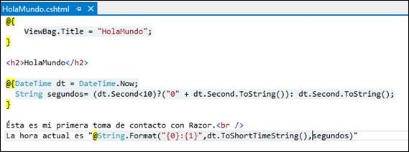
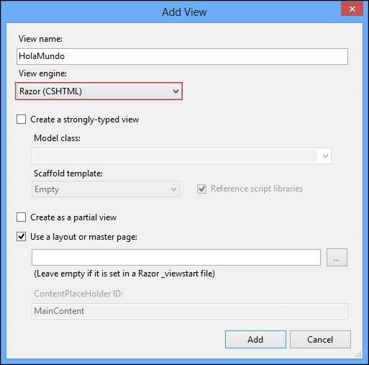
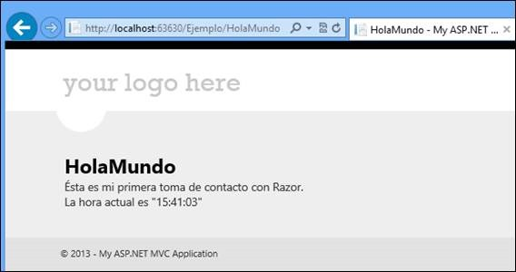
Razor
Notes:
Compacto, expresivo y fluido: Razor minimiza el número de caracteres presentes en un código fuente, permitiendo un flujo de trabajo rápido y elegante. Por otro lado no es necesario interrumpir su codificación de la vista para indicar explícitamente los bloques de servidor dentro de su HTML, es decir, se puede mezclar, código servidor y código cliente, y siempre quedarán identificadas ambas partes ya que el analizador es lo suficientemente inteligente para deducir esto. Esto permite una sintaxis muy compacta y expresiva que además es limpio, rápido y divertido de escribir.
Fácil de aprender: Razor es fácil de aprender y le permite ser productivos rápidamente con un mínimo de conceptos. Utiliza todo tu idioma existente y conocimientos de HTML. Además tiene cierto parecido a la sintaxis ASP clásico.
No es un nuevo lenguaje: Los desarrolladores podrán utilizar Razor con su lenguaje de programación.
Compatibilidad con Intellisense : Razor ha sido diseñado para no requerir una herramienta específica o un editor de código(Puede usarse el bloc de notas para dar inicio con la creación de la vista), sin embargo cuenta con el apoyo de Intellisense de Visual Studio para la finalización de instrucciones
Compatible con Test Unitarios: En un entorno de desarrollo es imprescindible el tema de creación de test unitarios, para dotar de seguridad y fiabilidad a nuestro desarrollo software, por lo que se puede decir que se puede usar perfectamente Razor en entornos de pruebas o test unitarios.

Slide 16
Html Helpers
  Link
@Html.ActionLink(“About", “About", "Home")
<a href="/Home/About">About</a>
  CheckBox
@Html.CheckBox("Checkbox1", true)
<input id="Checkbox1" name="Checkbox1" type="checkbox" value="true" />
  Drop-down list
@Html.DropDownList (“DropDownList1”, new SelectList(new [] {"Male", "Female"}))
<select id="DropDownList1" name="DropDownList1"> <option>M</option> <option>F</option> </select>
  Hidden Field
@Html.Hidden("Hidden1", "val")
<input id="Hidden1" name="Hidden1" type="hidden" value="val" />
  Multiple-select
@Html.ListBox(“ListBox1”, new MultiSelectList(new [] {"Cricket", "Chess"}))
<select id="ListBox1" multiple="multiple" name="ListBox1"> <option>Cricket</option> <option>Chess</option> </select>
Notes:
Es un método que devuelve una cadena de texto y esta cadena de texto puede ser lo que nosotros queramos, desde etiquetas HTML, scripts…
Así pues la principal ventaja de usar Html Helpers en ASP.NET MVC es claramente el evitar tener que estar escribiendo etiquetas de HTML, scripts… continuamente en nuestras vistas. En ASP.NET MVC tenemos una amplia lista de Helpers como por ejemplo los 2 que se muestran:
Html.TextBox()
Html.BeginForm()
Los Helpers, o como su traducción en español sería “Ayudadores” son elementos de apoyo para encapsular acciones dentro de la vista, como si de una función en la parte del servidor se tratase. Los “HTML Helpers” ayudan a trabajar con HTML.
Usando Forms - “form”
El tag “form” es poderoso. Sin el tag “form”, la internet como la conocemos sería solo un repositorio de solo lectura. No se podrían realizar búsquedas o comprar.
La acción “action” y el método “method”
Un formulario es un contenedor para elementos de entrada (inputs): buttons, checkboxes, text inputs, etc. Estos elementos permiten al usuario introducir información a la pagina y suministrar “submit” dicha informacion al servidor. A que servidor? Como llega al servidor? Para responder estas preguntas, hay dos atributos importantes en el tag form: action y method.
Atributo “action”: le dice al navegador a donde enviar la información. Esta contiene la URL. La URL puede ser relativa o absoluta.
<form action="http://www.bing.com/search">
<input name="q" type="text" />
<input type="submit" value="Search!" />
</form>
Atributo “method”: le indica al navegador si debe usar HTTP POST o HTTP GET cuando envia la informacion. Por defecto, utiliza el valor “get”
<form action="http://www.bing.com/search" method="get">
<input name="q" type="text" />
<input type="submit" value="Search!" />
</form>
Cuando se hace un “submit” de un form usando HTTP GET request, el navegador toma los nombres de los inputs y sus valores y los coloca en el query string. Suponiendo que esta bucando la palabra “love”.
http://www.bing.com/search?q=love.
GET request no cambia el estado en el servidor. Solo lectura.
POST request si cambia el estado.
Las aplicaciones web normalmente utilizan GET requests para lectura y POST requests para escrituras.
Calculando el valor del atributo “action”
Es preferible calcular el valor del atributo “action” antes que tenerlo hardcodeado. Hay un HTML helper que realiza el calculo por nosotros:
@using (Html.BeginForm("Search", "Home", FormMethod.Get)) {
<input type="text" name="q" />
<input type="submit" value="Search" />
}
El HTML helper BeginForm le pregunta al motor de routing como llegar a la accion (action method) Search del HomeController.
HTML Helpers
Son métodos que se pueden invocar en la propiedad Html de la Vista. También se puede acceder a URL helpers (a través de la propiedad Url) y Ajax helpers (a través de la propiedad Ajax). El proposito de estos helpers es hacer las Vistas más fáciles al desarrollador. El URL helper también está disponible dentro de los Controllers.
La mayoría de los helpers, particularmente los HTML helpers, producen codigo HTML.
Encoding automatico
Mucho de los HTML helpers son helpers que usamos para mostrar valores correspondientes al modelo. Estos son encodeados antes de ser renderizados.
@Html.TextArea("text", "hello <br/> world")
el segundo parámetro es el valor a mostrar.
Código HTML producido:
<textarea cols="20" id="text" name="text" rows="2">
hello &lt;br /&gt; world
</textarea>
Esto permite evitar Cross-site scripting attacks (XSS).
Helpers fuertemente tipados
ASP.NET tambien provee una lista de helpers fuertemente tipados. Con estos, se pasa una expresión lambda para especificar una propiedad del modelo a renderizar. El tipo del modelo para la expresión sera el mismo que el tipo del modelo especificado en la directiva @model.
Utilizar estos helpers tiene sus beneficios: Intellisense, chequeos de errores en tiempo de compilación, facilidad de refactorización (Si se cambia el nombre de la propiedad, Visual Studio automáticamente cambia el codigo en la Vista).

Slide 17
Html Helpers
  Form
  @Html.BeginForm(“GenresAction", "Genres", FormMethod.Get, new { @class = "form-inline"}))
  <form action="/Genres/GenresAction" class="form-inline" method="get"></form>
  RadioButton
@Html.RadioButton("Radiobutton1", "val", true)
<input checked="checked" id="Radiobutton1" name="Radiobutton1" type="radio" value="val" />
TextArea
@Html.TextArea("Textarea1", "valor", 5, 15, null)
<textarea cols="15" id="Textarea1" name="Textarea1" rows="5">valor</textarea>
  TextBox
@Html.TextBox("Textbox1", "valor")
<input id="Textbox1" name="Textbox1" type="text" value="valor" />
  Password
  @Html.Password("Password1", "val")
<input id="Password1" name="Password1" type="password" value="val" />
Notes:
<label id="expresion">textoagregado</label>

Slide 18
Crear un proyecto CapacitacionMVC.Entities que contenga las entidades Movie y Genre.
Crear los controllers apropiados (MoviesController, GenresController)
Crear las vistas apropiadas.
Agregar al menú 2 links uno para Películas y otro para Géneros.

Slide 19
Filtros
  Permiten definir lógica que debe ejecutarse antes (o luego) de llamar a una acción dentro de un controlador.
  Tipos:
  -Action Filters: Realizan operaciones tanto antes como luego de una llamada a una acción.
  -Result Filters: Permiten realizar operaciones sobre el resultado de una ejecución.
  -Exception Filters: Permiten agregar lógica de manejo y log de errores en caso de que la ejecución termine en una excepción.
  -Authorization Filters: Son los primeros filtros a ser evaluados antes de cada llamada a una acción.

Slide 20
Filtros - Alcance
Global Filters
  Se inicializan en la aplicación a nivel global y serán aplicados a todas las acciones de los controladores dentro de esa aplicación.
  FilterConfig.RegisterGlobalFilters(…..);
Controller Filters
  Se inicializan a nivel de controlador y solo se aplican en las acciones de ese controlador.
Action “Specific” Filters
  Se inicializan a nivel de acción de controlador y solo se aplican para esa acción determinada.

Slide 21
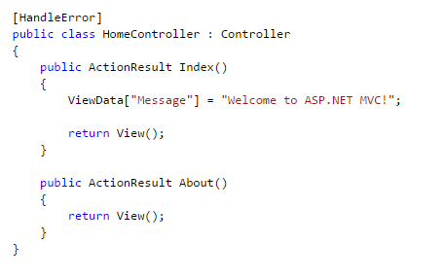
Filtros - Alcance
Filtro a nivel de controlador

Slide 22
Pasando datos de un Controlador a una vista
        ViewBag
        Clase original
        Model View ViewModel (MVVM)
        Objetos Json
Con MVVM o Clases se pueden tipar las vistas con lo cual para que esa vista se renderice es necesario pasarle una instancia de esa clase.
Notes:
View Model
The purpose of a view model is quite straightforward—it is a model that is specifically
designed for use within a view. It provides a simplified interface on top of the domain
model that keeps decision-making in the view to a minimum.
In this section, we’ll illustrate how this works with the example of a simplified
online store. We’ll take a look at how a view model differs from a domain model and
at what mechanisms are available for passing the view model to the view. Finally, we’ll
take a look at input models as a way of sending user input back from the view into the
controller layer
View Bag
Like the ViewDataDictionary, the ViewBag provides a way to pass data from the
controller to the view, but the ViewBag makes use of the dynamic language features of
C# 4. Instead of storing items in a dictionary using a string key, you can simply set
properties on the dynamic ViewBag property within your controller:
ViewBag.HasPermission = hasPermission;
A ViewBag property is also available in the view, so instead of having to retrieve the
item from ViewData and casting it to a Boolean, we can simplify our view to access the
ViewBag directly:

Slide 23
Agregar a la vista de géneros una lista con todos los generos. Utilizar el patron de MVVM adaptado a MVC, para lo cual hay que agregar un ViewModel para dicha vista.
Ayuda: El ViewModel debe representar la lista de generos.

Slide 24
Html Helpers tipados
  TextBox
@Html.TextBoxFor(m=>m.Name)
<input id="Name" name="Name" type="text" value="Name-val" />
  TextArea
@Html.TextArea(m=>m.Address , 5, 15, new{}))
<textarea cols="15" id="Address" name=" Address " rows="5">Addressvalue</textarea>
  Password
  @Html.PasswordFor(m=>m.Password)
<input id="Password" name="Password" type="password"/>
  Hidden Field
@Html.HiddenFor(m=>m.UserId)
<input id=" UserId" name=" UserId" type="hidden" value="UserId-val" />
Notes:
<label id="expresion">textoagregado</label>

Slide 25
Html Helpers tipados
  CheckBox
  @Html.CheckBoxFor(m => m.IsApproved)
<input id="Checkbox1" name="Checkbox1" type="checkbox" value="true" /> <input name="myCheckbox" type="hidden" value="false" />
  RadioButton
  @Html.RadioButtonFor(m => m.IsApproved, "val")
<input checked="checked" id="Radiobutton1" name="Radiobutton1" type="radio" value="val" />
  Drop-down list
  @Html.DropDownListFor(m => m.Gender, new SelectList(new [] {"Male", "Female"}))
<select id="Gender" name="Gender"> <option>Male</option> <option>Female</option> </select>
  Multiple-select
  @Html.ListBoxFor(m => m.Hobbies, new MultiSelectList(new [] {"Cricket", "Chess"}))
<select id="Hobbies" multiple="multiple" name="Hobbies"> <option>Cricket</option> <option>Chess</option> </select>
Notes:
<label id="expresion">textoagregado</label>

Slide 26
HttpGet / HttpPost
HttpGet : En gral, se ejecuta en el primer requerimiento a un método.
HttpPost: En gral, se ejecuta cuando se efectúa un submit de un formulario MVC.
Controlador Vista
[HttpGet]
publicViewResult Index()
{
return View();
}
@using (Html.BeginForm(“Index”, “Home”, FormMethod.Post))
{
@Html.TextBox(“name”)
<input type="submit" value=“Submit"/>
}
[HttpPost]
publicViewResult Index(String name)
{
Model m = new Model(name);
return View("Results", m);
}
Notes:
HTTP GET- Requests a representation of the specified resource. Get Should only retrieve data and have no other effect. Only a URL and headers are sent to the server
HTTP POST- Submits Data to be processed Eg from an HTML form to the identified resource. The data is included in the body of the request. Post method is used when the client needs to send data to the server as part of the request, such as when uploading a file or submitting a completed form.

Slide 27
Agreguemos la posibilidad de filtrar por un nombre los generos.
Ayuda: agregar un Html.BeginForm a la vista

Slide 28
LINQ (Language Integrated Query)
Conjunto herramientas de Microsoft para realizar todo tipo de consultas a distintas fuentes de datos: objetos, xmls, bases de datos, etc.
Usa un tipo de funciones propias, que unifica las operaciones más comunes en todos los entornos.
La sintaxis es parecida a la existente en SQL.
Lazy loading: Si declaramos una consulta en Linq y no forzamos la ejecución de la misma mediante el método ToList(), Select(), First()..
  Query expression syntax
  from elem in elemlist where elem.Length == 3 select elem;
Standard dot notation syntax
elemlist.Where(elem => elem.Length == 3).Select(elem);
Notes:
LINQ
LINQ is Microsoft’s technology to provide a language-level support mechanism for querying data of all types. These types include in memory arrays and collections, databases, XML documents and more, since version 3.5 and Visual Studio 2008. (.NET 4 and Visual Studio 2010 added support for the Parallel LINQ features).
Need for LINQ
Here is the issue that we cannot programmatically interact with a database at the native language level. This means syntax errors often go undetected until runtime.
Differing data types utilized by a particular data domain, such as database or XML data types versus the native language
XML parsing, iterating, and manipulation can be quite tedious. an XmlDocument must be created just to perform various operations on the XML fragment
Advantages of LINQ
Query is integrated into the language. Gone are the days of writing a SQL query into a string and not detecting a syntax error until runtime, for example we forget the name of a field of the table (or reference) or it has been changed in DB.
In addition to query features, LINQ to XML provides a more powerful and easier-to-use interface for working with XML data, as though it were a database.
Not only for querying data but for formatting, validating, and even getting data into the necessary format : example string array to integer array and sort. can also use select new for complex classes

Slide 29
Realizar el filtrado de la lista de géneros utilizando notación Linq.

Slide 30
Entity Framework
Un O/RM que permite trabajar con datos relacionales usando objetos especificos del dominio.
Elimina la necesidad the escribir codigo relacionado al acceso de datos.
Code First o DataBase First.
Para instalar en el proyecto: Install-Package EntityFramework.
Migrations: Es una funcionalidad EF que permite cambiar las entidades o modelo de datos y actualizar el esquema de DB sin la necesidad de rechear dicha DB.

Slide 31
Crear el proyecto “Data” que generará la conexión a la base de datos.

Slide 32
Entity Framework – Database context
Es la clase principal que coordina la funcionalidad de EF para un modelo de datos dado.
Esta clase debe heredar de la clase System.Data.Entity.DbContext.
En el código se deben especificar qué entidades están incluidas en el modelo DbSet<>.
Para habilitar EF migrations: enable-migrations
Para generar el primer migration: add-migration + “nombre”, por ejemplo: “Inicialize Database”
Para generar la base de datos: update-database

Slide 33
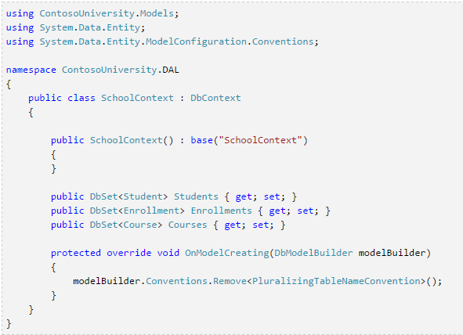
Entity Framework – Database context
Connection string name in web.config
Web.config
<connectionStrings>
<add name="SchoolContext" connectionString="Data Source=(LocalDb)\v11.0;Initial Catalog=ContosoUniversity1;Integrated Security=SSPI;" providerName="System.Data.SqlClient"/>
</connectionStrings>

Slide 34
Crear la clase que hereda de DbContext.
Crear DB usando migrations
- enable-migrations
- add-migration + “nombre”
- update-database

Slide 35
Entity Framework - DATA ANNOTATIONS
Son útiles cuando se utiliza la modalidad Code-First.
Representan una manera simple de instruir a EF con respecto a la estructura del modelo y en como debería traducirse dicho modelo en una base de datos relacional.
Se pueden utilizar como reglas de validación de parte del cliente (vistas).
Los atributos de data annotations pueden clasificarse en:
    - Atributos de validación
    - Atributos relacionados al esquema de base de datos.
Notes:
DataAnnotations are really helpful when creating a model in Entity Framework Code-First. They are a simple way of instructing EF how you want the model to be structured and how it should translate the model into a relational database. You can also use validation rules to specify what values are allo
DataAnnotations are really helpful when creating a model in Entity Framework Code-First. They are a simple way of instructing EF how you want the model to be structured and how it should translate the model into a relational database. You can also use validation rules to specify what values are allowed in your parameters. When using MVC and scaffolding these validation rules are also used when creating the user interface for you. You get a lot for free by simply adding the right DataAnnotations to your model. It’s really something worth looking into if you haven’t done it so far.
The attributes used in Code-First can be classified into two categories:
Validation attributes
Database schema related attributes
In this post I’ll look into the first category and will also provide with code examples for each of the attributes. If you think I’ve missed out on any good ones you’re more then welcome to write a comment. Later on I’ll post a text based upon the second category of attributes as well.
How to use attributes
All attributes are written just before the property/class/function they’re validating, with zero or more mandatory parameters followed by a list of optional named parameters. The attribute StringLength, for example, has one mandatory parameter: MaximumLength.

Slide 36
Entity Framework - DATA ANNOTATIONS
using System.ComponentModel.DataAnnotations;
public class Movie
{
public Movie() { }
[Key]
public int Id{ get; set; }
[Required]
[MaxLength(50, ErrorMessage = “Property Name cannot have more than 50 characters”)]
public string Name{ get; set; }
[DataType(DataType.Date)]
public DateTime Date{ get; set; }
}

Slide 37
Entity Framework - DATA ANNOTATIONS
RequiredAttribute: Propiedad diferente de null o vacío
RegularExpressionAttribute: Con esto se exige que la entrada “String” cumpla con un determinado formato
DataTypeAttribute: Exige que un elemento sea de un determinado tipo
  EmailAddressAttribute: Que sea de tipo correo electrónico.
  FileExtensionsAttribute: Que coincida con una extensión de fichero.
  CreditCardAttribute: Que tenga formato de un nro de tarjeta de crédito
  PhoneAttribute: Que tenga el formato de un número de teléfono.
StringLengthAttribute: Establece una longitud exacta de la cadena de caracteres.
MinLengthAttribute: Establece una longitud máxima de la cadena de caracteres.
MaxLengthAttribute: Establece una longitud mínima de la cadena de caracteres.
Notes:
RegularExpressionAttribute: Con esto se exige que la entrada “String” cumpla con un determinado formato que debe cumplirse de forma obligatoria ya que en caso contrario el servidor lo dará como invalido. Muy útil para evitar que los usuarios introduzcan caracteres que no deben, como puede ser el caso de un intento de XSS o SQL Injection.
RequiredAttribute: Exige que la entrada sea diferente de null o vacío, con lo que si el campo se envía sin datos generará un mensaje de error. Puede verse su uso en la clase Persona que se encuentra en la imagen anterior.
DataTypeAttribute: Exige que un elemento sea de un determinado tipo en el caso de que sea necesario, por ejemplo un email, aunque puede entenderse que por debajo utiliza una expresión regular para determinar cuál es correcta y cual no, en la lista posterior se pueden ver los tipos más comúnmente utilizados.
o EmailAddressAttribute: Que sea de tipo correo electrónico.
o FileExtensionsAttribute: Que coincida con una extensión de fichero.
o CreditCardAttribute: Que tenga la forma de una tarjeta de crédito
o PhoneAttribute: Que tenga el formato de un número de teléfono.
StringLengthAttribute: Establece una longitud exacta de la cadena de caracteres.
MinLengthAttribute: Establece una longitud máxima de la cadena de caracteres.
MaxLengthAttribute: Establece una longitud mínima de la cadena de caracteres.

Slide 38
Servicios
La capa de servicios tiene como objetivo encapsular la lógica de negocios.
Los controladores quedan mas “delgados” ya que usan la capa de servicios para obtener entidades del modelo que luego se transformarán en view models (modelos utilizados por las vistas).
Notes:
DataAnnotations are really helpful when creating a model in Entity Framework Code-First. They are a simple way of instructing EF how you want the model to be structured and how it should translate the model into a relational database. You can also use validation rules to specify what values are allo
DataAnnotations are really helpful when creating a model in Entity Framework Code-First. They are a simple way of instructing EF how you want the model to be structured and how it should translate the model into a relational database. You can also use validation rules to specify what values are allowed in your parameters. When using MVC and scaffolding these validation rules are also used when creating the user interface for you. You get a lot for free by simply adding the right DataAnnotations to your model. It’s really something worth looking into if you haven’t done it so far.
The attributes used in Code-First can be classified into two categories:
Validation attributes
Database schema related attributes
In this post I’ll look into the first category and will also provide with code examples for each of the attributes. If you think I’ve missed out on any good ones you’re more then welcome to write a comment. Later on I’ll post a text based upon the second category of attributes as well.
How to use attributes
All attributes are written just before the property/class/function they’re validating, with zero or more mandatory parameters followed by a list of optional named parameters. The attribute StringLength, for example, has one mandatory parameter: MaximumLength.

Slide 39
Crear la capa de servicios que va a interactuar con los controladores.
Refactorizar los controladores para que utilicen dicha capa.

Slide 40
Model Binding
Cómo se convierten los valores del formulario al modelo cuando hacemos submit?
Model binding nos permite mapear automáticamente los datos del request HTTP con un modelo que nosotros especifiquemos.
Model binding puede trabajar con varios tipos de modelos:
  -Sin bindeo.
  -Bindeo a tipos simples.
  -Bindeo a clases.
  -Bindeo a propiedades de clases.
Notes:
How the values from HTML form(view) gets converted to the Model class when it reaches the Action method of the Controller class?
Model Binding allows you to map and bind the HTTP request data with a model. If you want to work with the form data, Model Binding makes it easier because the requested data is submitted automatically into a data model that we specify

Slide 41
Model Binding – Sin bindeo
Opción 1
public ActionResult Index()
{
if (Request.Form.Count > 0)
{
string ID= Request.Form["StudentID"];
string FirstName = Request.Form["StudentFirstName"];
}
return View();
}
Opción 2
public ActionResult Index(FormCollection formCollection)
{
if (formCollection.Any())
{
string ID= formCollection["StudentID"];
string FirstName = formCollection["StudentFirstName"];
}
return View();
}
Notes:
How the values from HTML form(view) gets converted to the Model class when it reaches the Action method of the Controller class?
Model Binding allows you to map and bind the HTTP request data with a model. If you want to work with the form data, Model Binding makes it easier because the requested data is submitted automatically into a data model that we specify.
The FormCollection is how ASP.NET provides you access to the values that were just posted to your page. You could also use a strongly typed argument and then ASP.NET MVC would use theFormCollection internally to create your strongly typed
FormCollection contains your form state coming back to your server.

Slide 42
Model Binding – Bindeo a tipos simples
[HttpPost]
public ActionResult Index(string studentid, string studentfirstname)
{
ViewBag.Message = "Your Student retrieved successfully with an ID" + " " + studentid + "!!";
return View();
}
<div class="form-group">
@Html.Label("ID:", new { @class = "col-md-2 control-label" })
<div class="col-md-10">
@Html.TextBox("StudentID")
</div>
</div>
<div class="form-group">
@Html.Label("Name:", new { @class = "col-md-2 control-label" })
<div class="col-md-10">
@Html.TextBox("StudentFirstName")
</div>
</div>
Notes:
How the values from HTML form(view) gets converted to the Model class when it reaches the Action method of the Controller class?
Model Binding allows you to map and bind the HTTP request data with a model. If you want to work with the form data, Model Binding makes it easier because the requested data is submitted automatically into a data model that we specify

Slide 43
Model Binding – Bindeo a clases
public class Student
{
public string StudentID { get; set; }
public string StudentFirstName { get; set; }
}
[HttpPost]
public ActionResult Index(Student s)
{
ViewBag.Message = "Your Student retrieved successfully with an ID" + " " + s.StudentID + "!!";
return View();
}
Notes:
How the values from HTML form(view) gets converted to the Model class when it reaches the Action method of the Controller class?
Model Binding allows you to map and bind the HTTP request data with a model. If you want to work with the form data, Model Binding makes it easier because the requested data is submitted automatically into a data model that we specify

Slide 44
Model Binding – Bindeo a propiedades de clase
public class Student
{
public string StudentID { get; set; }
public string StudentFirstName { get; set; }
public Contact StudentContact { get; set; }
}
public class Contact
{
public Int64 Mobile { get; set; }
public string Email { get; set; }
}
<div class="form-group">
@Html.Label("Mobile:", new { @class = "col-md-2 control-label" })
<div class="col-md-10">
@Html.TextBox("StudentContact.Mobile")
</div>
</div>
<div class="form-group">
@Html.Label("Email:", new { @class = "col-md-2 control-label" })
<div class="col-md-10">
@Html.TextBox("StudentContact.Email")
</div>
</div>
Notes:
How the values from HTML form(view) gets converted to the Model class when it reaches the Action method of the Controller class?
Model Binding allows you to map and bind the HTTP request data with a model. If you want to work with the form data, Model Binding makes it easier because the requested data is submitted automatically into a data model that we specify

Slide 45
Permitir al usuario dar de alta una nueva película.
No es necesario implementar la asignación de géneros de la película.

Slide 46
Validando con ASP.NET MVC framework
MVC incluye 2 helpers de validación que pueden utilizarse en las vistas:
  - Html.ValidationMessageFor(m => m.Name)
  - Html.ValidationSummary(true)
  Los mensajes que se muestran en la vista son los que se especifican en la entidad a través de data annotations.
  Dichas validaciones se verifican justo antes de hacer el submit de un form.
  Si el modelo no es válido el Post (submit) se interrumpe y se muestra el respectivo error en la vista.
Notes:
The Html.ValidationSummary() helper is called immediately above the HTML form. This helper is used to display a list of validation error messages. The Html.ValidationSummary() helper renders the errors in a bulleted list.
The Html.ValidationMessage() helper is called next to each of the HTML form fields. This helper is used to display an error message right next to a form field. In the case of Listing 2, the Html.ValidationMessage() helper displays an asterisk when there is an error.

Slide 47
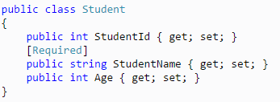

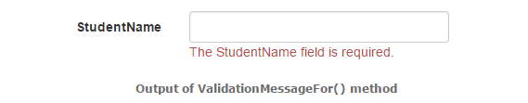
Validando con ASP.NET MVC framework
Modelo
Vista
Mensaje de error en tiempo de ejecución
Notes:
The Html.ValidationSummary() helper is called immediately above the HTML form. This helper is used to display a list of validation error messages. The Html.ValidationSummary() helper renders the errors in a bulleted list.
The Html.ValidationMessage() helper is called next to each of the HTML form fields. This helper is used to display an error message right next to a form field. In the case of Listing 2, the Html.ValidationMessage() helper displays an asterisk when there is an error.

Slide 48
    Agregar validaciones al alta de películas.
    Campos requeridos:
        - Name, ReleaseDate, Plot, CoverLink y Runtime.
      ReleaseDate tiene que ser una fecha valida.
      El rango valido de valores para Runtime es de 30 a 300.
      El campo Name solo permite 100 caracteres.
      Actualizar la DB con migrations.
      - add-migration NuevosCamposEnPeliculas
      - update-database

Slide 49
Si la película se guardó exitosamente retornar a la lista de películas y mostrar mensaje de éxito en la lista.
El mensaje debe contener el nombre de la película que se creo.
Bonus:
  Agregar otro botón “Save and New” que permitirá al usuario crear la película y seguir cargando otra película a continuación. En este caso, mostrar otro mensaje de éxito en este caso en la pantalla de creación de película.

Slide 50
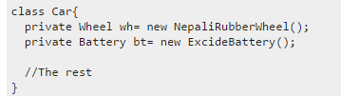
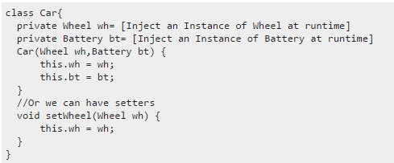
Inyección de dependencias
Es un patrón de diseño que permite delegar a un agente externo (el inyector) la responsabilidad de proveer (crear) las instancias de las clases de las que depende.
El cliente no necesita saber cómo crear instancias y no necesita saber qué tipo específico de cada instancia esta usando (solo sabe sobre la interfaz que implementa)
Genera código mas fácil de mantener y testear.
Sin Inyector
Con Inyector
Notes:
In software engineering, dependency injection is a software design pattern that implements inversion of control for resolving dependencies.
Dependency injection means giving an object its instance variables. Really. That's it.
James Shore, 22 March 2006.^{[1]}
A dependency is an object that can be used (a service). An injection is the passing of a dependency to a dependent object (a client) that would use it. The service is made part of the client's state.^{[1]} Passing the service to the client, rather than allowing a client to build or find the service, is the fundamental requirement of the pattern.
"Don't call us, we'll call you"
Hollywood Principle.^{[2]}
Dependency injection allows a program design to follow the dependency inversion principle. The client delegates to external code (the injector) the responsibility of providing its dependencies. The client is not allowed to call the injector code.^{[2]} It is the injecting code that constructs the services and calls the client to inject them. This means the client code does not need to know about the injecting code. The client does not need to know how to construct the services. The client does not need to know which actual services it is using. The client only needs to know about the intrinsic interfaces of the services because these define how the client may use the services. This separates the responsibilities of use and construction.
There are three common means for a client to accept a dependency injection: setter-, interface- and constructor-based injection. Setter and constructor injection differ mainly by when they can be used. Interface injection differs in that the dependency is given a chance to control its own injection. All require that separate construction code (the injector) take responsibility for introducing a client and its dependencies to each other.^{[3]}

Slide 51
Agregar un inyector de dependencias a la solución y reemplazar las creaciones explícitas de instancias por inyecciones.

Slide 52
Agregar funcionalidad para permitir editar una película.
El usuario debería ser capaz de poder editar la película haciendo click en un link/botón “Editar” en la lista de películas.

Slide 53
En la creación y edición de películas, incorporar la posibilidad de ingresar cuales son los géneros de la película.
En la lista de películas, por cada película mostrar cuales son sus géneros.

Slide 54
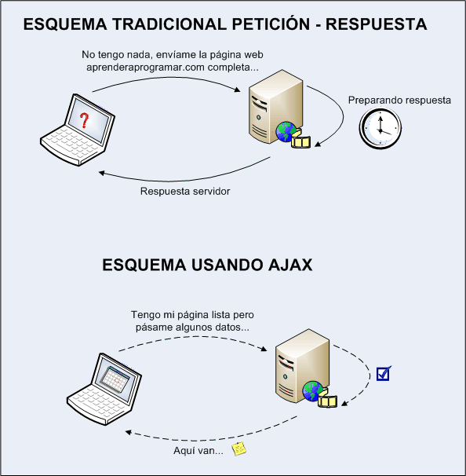
AJAX – Asynchronous JavaScript And Xml
En simples palabras, es la modalidad de intercambiar datos con el servidor, y actualizar partes de una página, sin la necesidad de volver a cargar la página entera.
Sintaxis en JQuery
$.ajax({name:value, name:value, ... })

Slide 55
AJAX - Ejemplo
$.ajax({
type: "POST",
url: “ControllerName/ActionName",
data: { name: "John", location: "Boston" },
success: function ()
{ alert(“Ajax Call Succeeded”) },
error: function ()
{ alert(“Ajax Call Failed”) }
});
En el campo Url se puede usar el Html.ActionLink para definir la ruta

Slide 56
En la lista de películas, agregar un link “Delete” para borrar la película.

Slide 57

¿Preguntas?

